Slide 1
高级语言程序设计 课程设计报告
目录
一、课题研究的目的和意义........................................................................................2
课题的提出 ...................................................................................................2
课题研究的目的 ...........................................................................................2
二、课题总体设计........................................................................................................2
课程需要实现的目标 ...................................................................................2
课程的阶段性目标 .......................................................................................2
三、详细设计................................................................................................................3
项目概括 .......................................................................................................3
项目思路 .......................................................................................................4
四、系统实现................................................................................................................6
map.h 代码...................................................................................................6
calculator.h 代码......................................................................................37
snake.h 代码..............................................................................................42
main.cpp 代码...........................................................................................48
程序运行结果和功能展示 .........................................................................50
五、设计总结..............................................................................................................58
六、参考文献..............................................................................................................58

Slide 2
高级语言程序设计 课程设计报告
一、课题研究的目的和意义
课题的提出
去年在 bilibili 刷视频时看到了一个 up 主做的关于虚拟计算机的视频，
借这次程序设计训练就想要自己去实现一下。于是想要做一个虚拟电脑用户交互界面的 idea 就应运而生。
课题研究的目的
巩固以前所学的数据结构和算法知识，根据那些知识再写出自己的东西，并学习 DOS 命令和 cmd 窗口的相关知识，尝试去做一个对自己目前来说比较大
的课题，需要写大量的代码，在这过程中能够培养自己对项目的整体构思和理
解，遇到 BUG 时调试找错的能力等。这些对于今后要写的真正的大的项目代码具有十分重要的意义。
二、课题总体设计
课程需要实现的目标
具体框架的显示
实现用户与 cmd 窗口的交互即程序能对用户的指令做出相应的反应并显示在屏幕上
光标在虚拟键盘上的智能移动
校验用户输入的密码并执行相应操作
桌面上组件的功能实现
可以随时退出程序
课程的阶段性目标
阶段 1 开机界面与光标智能移动
阶段 2 密码界面与屏幕输入及删除和桌面载入的实现
阶段 3 记事本和计算器的实现阶段 4 shift 功能的实现
阶段 5 贪吃蛇 IE 猜数字等桌面组件的功能实现阶段 6 改进用户体验 优化若干 BUG 和代码结构

Slide 3
高级语言程序设计 课程设计报告
三、详细设计
3.1 项目概括
项目代码主要由一下四个文件组成
main.cpp
map.h
snake.h
calcualtor.h
其中 main.cpp 是主程序的所在的代码、map.h 本地头文件的功能主要是用来实现可视化窗口与用户的交互、snake.h 头文件主要负责贪吃蛇模块的运
作、calcualtor.h 头文件主要负责计算器模块的逻辑运算并返回计算结果。主要用到的函数具体如下：
map.h | 功能
print_password | 打印密码界面
input_passerword | 密码输入界面的删除
back | 打印开始界面
print_start | 默认会有间隔
print_init_op | 初始化操作
init_shell | 打印桌面
load_desktop | 加载桌面界面
print_ending | 打印关机界面
load_more | 加载更多
load_txt | 加载记事本模块
input_txt | 加载计算器模块
load_calculator | 加载计算器模块
guess_number | 加载猜数字游戏模块
move | 监测键盘并实现与用户的交互

Slide 4
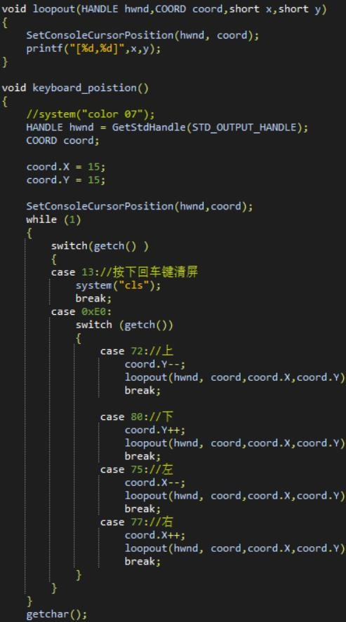
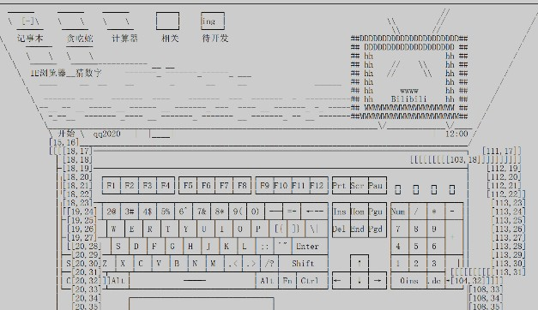
高级语言程序设计 课程设计报告
calculator.h | 功能
Pushc | 字符入栈
Pushn | 整型入栈
Popn | 整型出栈
Lenstack | 栈长
Change | 中缀转后缀表达式
AIexpre | 用后缀表达式计算结果
calculator | 建立与 map.h 的函数接口
snake.h | 功能
gotoxy | 移动光标到具体位置
restart | 初始化操作
main_map | 贪吃蛇主体函数
load_shake | 建立与 map.h 的函数接口
3.2 项目思路
前期先将整体视图做好，记录好虚拟键盘各个建位上的信息及坐标。具体实现方法如下：

Slide 5
高级语言程序设计 课程设计报告
并将信息保存到 keyboard_place[120][5]和 desktop_place[10][2]数组中方便之后使用。
做好前期的准备工作之后就开始进行代码的编写。
在 map.h 头文件中创建一个 move()函数用于实时检测用户的键盘操作并予以反馈。其中通过 getch()函数来检测键盘的返回值，来做出相应反馈，
getch()函数的功能是从控制台读取一个字符，但不显示在屏幕上。我们可以通过获取 getch()的返回值来判断用户进行了哪些操作，比如当返回值为 0ex0 即 224 时，说明用户是按下了方向键中的一个，此时可再次用 gtch()函数来获取字符，可集体判断是上下左右哪个键，其他作为关键判断依据的还有 Esc 键对应的是 27，空格键对应的是 32。
项目中有个很重要的一点就是要不断刷新 cmd 窗口的画面，实现其交互性，为了实现这一点需要借助一个很重要的函数 gotoxy()，代码如下：
void gotoxy(int xx, int yy) {//移动光标
//x 指列数 y 指行数
HANDLE handle = GetStdHandle(STD_OUTPUT_HANDLE);//获取设备句柄 COORD pos;//设定 cmd 窗口坐标变量
pos.X = xx; pos.Y = yy;
SetConsoleCursorPosition(handle, pos);//移动光标到指定位置
return;
}
通过输入需要目标位置的坐标，就可以将光标移动到相应位置，在这之后若进行打印操作，则会将之前已打印过的内容重新覆盖掉，这样就避免了每次
切换画面时都需要先使用 system(“CLS”)函数清空窗口，再次重新打印的麻烦，这样子就不需要为每个可能的画面重新编写用来储存的数组，很大程度上简化了代码量与编写难度。
之后就是编写各个函数，去实现相对应的功能，调试好之后整合到
move()(函数中去即可。

Slide 6
高级语言程序设计 课程设计报告
四、系统实现
4.1 map.h 代码
#include "calculator.h"
#include "snake.h" #include <tchar.h> using namespace std;
void SetColor(unsigned short ForeColor, unsigned short BackGroundColor) {
HANDLE hCon = GetStdHandle(STD_OUTPUT_HANDLE);
SetConsoleTextAttribute(hCon, (ForeColor % 16) | (BackGroundColor % 16 * 16)); return;
}
char start[17][300] = { //开机载入界面
{"┌─────────────────────────────────────
─────────────────────────────────────────
─────────────────────────────────────────
───┐"},
{" \\
/"},
{" \\
/"},
{" \\
/"},
{"
\\
/"},
{"
\\
/~/~/
/"},
{"
\\
/~/~/
/"},
{"
\\
Microsotf@
~ ~
——┐
/"},

Slide 7
高级语言程序设计 课程设计报告
{" /_ {" | / | \\ \\ | /"}, | \\ /\\ / - _ _| \\/ \\/ | | | |_| | _ _ _ |_|
\\/\\/ {" | / | / \\ |  | /"},
/"},
{"
\\
/"},
{"
\\
│
│
/"}, //12 行
{" \\
─────────┘
{" \\
└───────────
/"},
/"},
{"
\\ Copyright ΘMicrosoft Corporation
Microsoft*
/"},
{"
\\
/"}
};
char Map[41][300] = { //基本框架
{"┌─────────────────────────────────────
─────────────────────────────────────────
─────────────────────────────────────────
───┐"},
{" \\
/"},
{" \\
/"},
{" \\

Slide 8
高级语言程序设计 课程设计报告
/"},
{"
\\
/"},
{"
\\
/"},
{"
\\
/"},
{"
\\
/"},
{"
\\
/"},
{"
\\
/"},
{"
\\
/"},
{"
\\
/"},
{"
\\
/"},
{"
\\
/"},
{"
\\
/"},
{"
\\
/"},
{"
\\
/"},
{" ┌─────────────────────────────
─────────────────────────────────────────
────────────────────┐"},

Slide 9
高级语言程序设计 课程设计报告
{"
│
【〓】 │"},//18 行
{" │─────────────────────────────
─────────────────────────────────────────
────────────────────│"},
{" │┌─────┐ ┌───┬───┬───┬───┐┌───
┬───┬───┬───┐┌───┬───┬───┬───┐┌───┬───┬──
─┐ │"},
{" ││ Esc │ │ F1│ F2│ F3│ F4││ F5│ F6│ F7│ F8││ F9│F10│F11│F12││Prt│Scr│Pau│ ┌┐ ┌┐ ┌┐ ┌┐ │"},//21 行
{" │└─────┘ └───┴───┴───┴───┘└───
┴───┴───┴───┘└───┴───┴───┴───┘└───┴───┴──
─┘ └┘ └┘ └┘ └┘ │"},
{" │┌────┬───┬───┬───┬───┬───┬───
┬───┬───┬───┬───┬───┬───┬─────┐┌───┬───┬─
──┐┌───┬───┬───┬───┐│"},
{" ││ `~ │ 1!│ 2@│ 3#│ 4$│ 5%│ 6^│ 7&│ 8*│ 9(│ 0)│
-─│ =+│ ←--││Ins│Hom│Pgu││Num│ / │ * │ - ││"},//24 行
{" │├────┴┬──┴┬──┴┬──┴┬──┴┬──┴┬──
┴┬──┴┬──┴┬──┴┬──┴┬──┴┬──┴┬────┤├───┼───┼─
──┤├───┼───┼───┼───┤│"},
{" ││ Tab │ Q │ W │ E │ R │ T │ Y │ U │ I │ O │ P
│ [{│ ]}│ \\| ││Del│End│Pgd││ 7 │ 8 │ 9 │ ││"},//26 行
{" │├─────┴┬──┴┬──┴┬──┴┬──┴┬──┴┬─
─┴┬──┴┬──┴┬──┴┬──┴┬──┴┬──┴────┤└───┴───┴─
──┘├───┼───┼───┤ + ││"},
{" ││ Caps │ A │ S │ D │ F │ G │ H │ J │ K │ L │ ;:
│ \'\"│ Enter │ │ 4 │ 5 │ 6 │ ││"},//28 行
{" │├──────┴┬──┴┬──┴┬──┴┬──┴┬──┴┬
──┴┬──┴┬──┴┬──┴┬──┴┬──┴───────┤ ┌───┐ ├
───┼───┼───┼───┤│"},

Slide 10
高级语言程序设计 课程设计报告
{"
││ Shift │ Z │ X │ C │ V │ B │ N │ M │ ,<│ .>│
│ ↑│ │ 1 │ 2 │ 3 │ │││"},//30 行
│├────┬──┴─┬─┴──┬┴───┴───┴───┴
/?│ Shift │
{"
───┴───┴───┴──┬┴───╪───┬──────┤┌───┼───┼─
──┐├───┴───┼───┤ │││"},
{" ││ Ctr│ win│ Alt│ ────
│ Fn│ Ctrl ││← │ ↓│ →││ 0ins │.de│←┘││"},//32 行
│ Alt
{" │└────┴────┴────┴─────────────
──────────────┴────┴───┴──────┘└───┴───┴─
──┘└───────┴───┴───┘│"},
{" │ ┌────────────────────
───────────┐ │"},
{" │ │ │
│"},
{" │ │ │
│"},
{" │ │───────────────┬────
───────────│ │"},
{" │ └───────────────┴────
───────────┘ │"},
{" └─────────────────────────────
─────────────────────────────────────────
────────────────────┘"}
};
char password_load[17][300] = {//密码界面
{"┌─────────────────────────────────────
─────────────────────────────────────────
─────────────────────────────────────────
───┐"},
{" \\

Slide 11
高级语言程序设计 课程设计报告
/"},
{" \\
/"},
{" \\
/"},
{"
\\
|
/"},
{"
\\
|
/"},
{" \\ | ┌────
─────────────────────────────────────────
/"},
{"
\\
/~/~/
| │┌─
────┐
Administrator
/"},
{"
\\
/~/~/ | ││ []

Slide 12
高级语言程序设计 课程设计报告
│ 输入密码
/"},
{"
\\
\\ /\\ / - _ _| _
】ck[→] /"},
~ ~ /_
/ | │└──
───┘ 【|
{" \\ \\/ \\/ | | | |_| |_| \\/\\/ / | └──
─────────────────────────────────────
/"},
{"
\\
|
/"},
{"
\\
要开始，请单击您的用户名
|
/"},
{"
\\
|
/"},
{"
\\
/"},
{"
\\
/"},
{"
\\
/"}
};
char ending[17][300] = {//关机界面
{"┌─────────────────────────────────────
─────────────────────────────────────────
─────────────────────────────────────────
───┐"},
{" \\
/"},
{" \\
正在关机
/"},
{" \\

Slide 13
高级语言程序设计 课程设计报告
/"},
{"
\\
请确保你的数据已保存
/"},
{"
\\
/"},
{"
\\
0.0
/"},
{"
\\
/"},
{"
\\
正在损失数据
/"},
{"
\\
/"},
{"
\\
电脑格式化成功
/"},
{"
\\
/"},
{"
\\
感谢使用 Windows7
/"},
{"
\\
/"},
{"
\\
/"},
{"
\\
/"},
{"
\\
/"}
};
char desktop[17][300] = {//桌面

Slide 14
高级语言程序设计 课程设计报告
{"┌─────────────────────────────────────
─────────────────────────────────────────
─────────────────────────────────────────
───┐"},
{" \\
─────
─────
─────
┌────┐
┌──
──┐
//
/"},
{" \\ \\
\\
\\
\\
\\
\\
│
│
│ing │
\\\\
//
/"},
{" \\
─────
─────
─────
\\\\ //
└────┘
└──
──┘
{" \\ 记事本
##DDDDDDDDDDDDDDDDDDDDDD##
/"},
贪吃蛇
计算器
相关
待开发
/"},
{" \\ ─────
## DDDDDDDDDDDDDDDDDDDD ##
─────
/"},
{" \\ \\ \\ \\
## hh hh ##
{" \\ ─────
\\
/"},
─────------------
## hh // \\\\ hh ##
{" \\ IE 浏览器 猜数字
/"},
-------_ -------_------_
## hh // \\\\ hh ##
{" \\
/"},
-- -- -------_ --- - --- --------------
hh ## /"},
## hh
{"
\\ -------_-- ------- ---------- ------ ------ -
wwww hh ## /"},
\\ _ _ _ _ _ -_ Bilibili hh ## /"},
\\-- -- ----- ------ -------_ --- ---- -------_ -
-- -## hh
{"
-------## hh
{"
_ -----## MMMMMMMMMMMMMMMMMMMM ## /"},
{" \\ -_-- ------- _---- -------_ ------- -------_ --
-------##MMMMMMMMMMMMMMMMMMMMMM## /"},
{"

Slide 15
高级语言程序设计 课程设计报告
\\ \\/
\\/ /"},
{"
\\ 开始 \\ qq2020
| | |
| 12:00 /"},
{"
\\
/"}
};
char bilibili[14][200] = {//更多
{" \\
//
首先感谢 bilibili!
"},
{" \\
一个关于虚拟笔记本的视频
\\\\
//
去年暑假在 B 站刷到了
"},
{" | \\ | \\\\ |  | // | 这次的程序设计的灵感
就来源于那个视频 |  | "},
{" \\ |  |  | ##DDDDDDDDDDDDDDDDDDDDDD## |  | 然后呢 我就想着自己不
如去做做试试 |  | "},
{" \\ |  |  | ## DDDDDDDDDDDDDDDDDDDD ## |  | 然后我发现 真的要哭了
┭┮﹏┭┮ |  | "},
{" \\ |  |  | ## hh hh ## |  | BUG 不断天天都在改 BUG
"},
{"
\\
## hh
//
\\\\
hh ##
还有打印这些图形是真
的不容易
"},
{"
\\
## hh //
\\\\
hh ##
整整花了我一天
"},
{"
\\
## hh
hh ##
就一直在做视图┭┮﹏┭
┮
"},
{"
\\
## hh
wwww
hh ##
"},
{"
\\
## hh
Bilibili
hh ##
不过呢做完以后还是很有
成就感的
"},

Slide 16
高级语言程序设计 课程设计报告
 | {" {" | \\ \\ | ## MMMMMMMMMMMMMMMMMMMM ## ##MMMMMMMMMMMMMMMMMMMMMM## | 也学到了很多 "}, bilibili 干杯！
"},
 | {" | \\ | \\/ \\/"}
};
int keyboard[20][30] = {
//把键盘看成一个地图让 move 函数在上面移动返回的数值对应下面的
keyboard_place[120][5]是对应按键的全部信息
//keybord[x][y]的值是 keyboard_place[120][5]的某一行
//与虚拟键盘的位置相照应 方便逻辑化处理
{0, 0, 0, 0, 0, 0, 0, 0, 0, 0, 0, 0, 0, 0, 0, 0,
0, 0, 0},
0, 0, 0,
{0, 1, 1, 2, 3, 4, 5, 6, 7, 8, 9, 10, 11, 12, 13, 14, 15, 16, 0,
104, 104, 0, 0},
{0, 17, 18, 19, 20, 21, 22, 23, 24, 25, 26, 27, 28, 29, 30, 31, 32, 33, 34,
35, 36, 37, 0},
{0, 38, 39, 40, 41, 42, 43, 44, 45, 46, 47, 48, 49, 50, 51, 52, 53, 54, 55,
56, 57, 58, 0},
{0, 59, 60, 61, 62, 63, 64, 65, 66, 67, 68, 69, 70, 71, 71, 0, 0, 0, 72,
73, 74, 58, 0},
{0, 75, 76, 77, 78, 79, 80, 81, 82, 83, 84, 85, 86, 86, 86, 0, 87,
0, 88,
89, 90, 91, 0},
{0, 92, 93, 94, 95, 95, 95, 95, 95, 95, 95, 96, 97, 98, 98, 99, 100, 101, 102,
102, 103, 91, 0},
{0, 0, 0, 0, 0, 0, 0, 0, 0, 0, 0, 0, 0, 0, 0, 0, 0, 0, 0,
0, 0, 0},
};
int keyboard_place[120][5] = {//第一项代表功能 第二项代表状态 第三项代表字符宽度 第
四五项则为 x y 坐标

Slide 17
高级语言程序设计 课程设计报告
{0, 0, 0, 0, 0},
//第一项如果是字符那么那就是返回字符
如果是数字 1-9
那么就是功能按键功能对应如下
{1, 1, 3, 21, 19},
//1-10
{0, 0, 2, 21, 28},
//1 ~ 返回
2 ~删除
3 确认 4shift
5 上 6 左 7
下 8 右 9 开机
{0, 0, 2, 21, 32},
{0, 0, 2, 21, 36},
{0, 0, 2, 21, 40},
{0, 0, 2, 21, 45},
{0, 0, 2, 21, 49},
{0, 0, 2, 21, 53},
{0, 0, 2, 21, 57},
{0, 0, 2, 21, 62},
{0, 0, 3, 21, 65}, // 11
{0, 0, 3, 21, 69},
{0, 0, 3, 21, 73},
{0, 0, 3, 21, 78},
{0, 0, 3, 21, 82},
{0, 0, 3, 21, 86},
{'`', {'1', | '~', 2, 24, '!', 2, 24, | 19},//17 24},
{'2', | '@', 2, 24, | 28},
{'3', | '#', 2, 24, | 32},
{'4', | '$', 2, 24, | 36}, // 21
{'5', | '%', 2, 24, | 40},
{'6', | '^', 2, 24, | 44},
{'7', | '&', 2, 24, | 48},
{'8', | '*', 2, 24, | 52},
{'9', | '(', 2, 24, | 56},
{'0', | ')', 2, 24, | 60},
{'-', | '_', 2, 24, | 64},

Slide 18
高级语言程序设计 课程设计报告
{'=', '+', 2, 24, 68},
{2, 2, 4, 24, 72},//30 删除键
{0, 0, 3, 24, 78}, // 31
{0, 0, 3, 24, 82},
{0, 0, 3, 24, 86},
{0, 0, 3, 24, 91},
{'/', '/', 1, 24, 96},
{'*', '*', 1, 24, 100},
{'-', '-', 1, 24, 104},
{0, 0, 3, 26, 19},
{'q', | 'Q', 1, 26, | 25},
{'w', | 'W', 1, 26, | 29},
{'e', | 'E', 1, 26, | 33}, // 41
{'r', | 'R', 1, 26, | 37},
{'t', | 'T', 1, 26, | 41},
{'y', | 'Y', 1, 26, | 45},
{'u', | 'U', 1, 26, | 49},
{'i', | 'I', 1, 26, | 53},
{'o', | 'O', 1, 26, | 57},
{'p', | 'P', 1, 26, | 61},
{'[', | '{', 2, 26, | 65},
{']', | '}', 2, 26, | 69},
{'\\', '|', 2, 26, 73}, // 51
{0, 0, 3, 26, 78},
{0, 0, 3, 26, 82},
{0, 0, 3, 26, 86},
{'7', | '7', 1, 26, | 92},
{'8', | '8', 1, 26, | 96},
{'9', | '9', 1, 26, | 100},
{'+', | '+', 1, 27, | 104},
{0, 0, 4, 28, 19},

Slide 19
高级语言程序设计 课程设计报告
{'a', | 'A', 1, 28, | 26},
{'s', | 'S', 1, 28, | 30}, // 61
{'d', | 'D', 1, 28, | 34},
{'f', | 'F', 1, 28, | 38},
{'g', | 'G', 1, 28, | 42},
{'h', | 'H', 1, 28, | 46},
{'j', | 'J', 1, 28, | 50},
{'k', | 'K', 1, 28, | 54},
{'l', | 'L', 1, 28, | 58},
{';', | ':', 2, 28, | 62},
{'\'', '\"', 2, 28, 66},
{3, 3, 5, 28, 70}, // 71
{'4', '4', 1, 28, 92},
{'5', '5', 1, 28, 96},
{'6', '6', 1, 28, 100},
{4, 4, 5, 30, 19},
{'z', 'Z', 1, 30, 27},
{'x', 'X', 1, 30, 31},
{'c', 'C', 1, 30, 35},
{'v', 'V', 1, 30, 39},
{'b', 'B', 1, 30, 43},
{'n', 'N', 1, 30, 47}, // 81
{'m', 'M', 1, 30, 51},
{',', '<', 2, 30, 55},
{'.', '>', 2, 30, 59},
{'/', '?', 2, 30, 63},
{4, 4, 5, 30, 69},
{5, 5, 2, 30, 83},
{'1', '1', 1, 30, 92},
{'2', '2', 1, 30, 96},
{'3', '3', 1, 30, 100},

Slide 20
高级语言程序设计 课程设计报告
{3, 3, 3, 32, 103}, // 91
{0, 0, 3, 32, 19},
{0, 0, 3, 32, 24},
{0, 0, 3, 32, 29},
{' ', ' ', 4, 32, 45},
{0, 0, 3, 32, 62},
{0, 0, 2, 32, 67},
{0, 0, 4, 32, 71},
{6, 6, 2, 32, 78},
{7, 7, 2, 32, 83},
{8, 8, 2, 32, 87}, // 101
{'0', '0', 4, 32, 93},
{'.', '.', 4, 32, 100},
{9, 9, 4, 18, 101}
};
int desktop_map[3][8] = { {0, 0, 0, 0, 0},
{0, 1, 2, 3, 4},
{0, 5, 6, 0, 0} }; //对应的移动操作记录
int desktop_place[10][2] = { {0, 0}, {2, 9}, {2, 19}, {2, 29}, {2, 40},{6,12},{6,
21} };//五个图标对应的坐标
int x, y, rex, rey, lx, ly, dx = 9, dy = 2, ldx, ldy, dex = 1, dey = 1;//x y 对应虚
拟键盘的位置 rex,rey 对应实际坐标 lx,ly 之前的坐标 d...x,y 屏幕光标的对应的变量 作用和前面的几个一样
int tx = 20, ty = 3, word_line = 0, maxlen = 80, word_len = 0, maxline = 10;//txt
模块的坐标 文本行数
int cx = 22, cy = 4, posture_len = 0;//同上
char user_word[15][90];//记事本模块中加载的用户打印的文字
int if_input = 0, if_start = 0, if_desktop = 0, if_txt = 0, if_calculator = 0,

Slide 21
高级语言程序设计 课程设计报告
if_shift = 0, if_guess = 0;//各个功能的开启状态记录
char password[20] = { "123" }, user_password[20] = { "\0" }, posture[50] =
{ "\0" };//默认密码 用户输入的密码
int num = 0, maxnum = 20;//已输入的密码位数 最大可支持的密码位数
int ans = 0;//猜数字游戏所生成的答案
void print_password() {//打印密码界面
gotoxy(0, 0);//覆盖打印
for (int i = 0; i < 18; i++) printf("%s\n", password_load[i]); return;
}
void input_passerword(char word) {//输入密码
//获取用户要输入的字符并执行相应操作 gotoxy(77 + num, 9);//定位光标
if (num < maxnum) {//位数没有超过上限就可以在屏幕上显示密码
cout << word;
user_password[num] = word;//储存密码 num++;//当前位数+1
}
else return;
gotoxy(lx, ly);//恢复光标至虚拟键盘 return;
}
void back() {//密码输入界面的删除 num--;//位数-1
user_password[num] = '\0';//将最后一位更新为空字符 if (num < 0) num = 0;//防止越界
gotoxy(77, 9);//回到密码框起始
cout << " ";//用空格覆盖 gotoxy(77, 9);

Slide 22
高级语言程序设计 课程设计报告
printf("%s", user_password);//讲用户输入的密码再次显示
return;
}
void print_start(int key = 1, int in_animation = 1, int in_password = 1) {//打印开始界面
//可选三个参数 分别代表 是否需要隔行扫描的视觉效果 是否播放开机进度条动画 是
否需要输入密码
for (int i = 0; i < 5; i++) { printf("%s\n", start[i]);
if (key) Sleep(100);//Sleep 函数计时以 ms 为单位 100ms=0.1s
}
for (int i = 0; i < 69; i++) printf("%c", start[5][i]); int j = 68;
//打印 Windows7 标志
//设置颜色 背景为红 前景为白
SetColor(7, 4); printf("/~/");
//背景为绿 前景为白
SetColor(7, 2); printf("~/");
//重设为灰白白背景 然后打印边框与空格
SetColor(0, 7);
printf("
/\n");
if (key) Sleep(100);
printf(" \\
");
//背景为蓝 前景为白
SetColor(7, 9); printf("/~/");

Slide 23
高级语言程序设计 课程设计报告
//背景为黄 前景为白 SetColor(7, 6); printf("~/");
//Windows7 标志打印完毕 背景恢复为灰白色 打印后续内容
SetColor(0, 7);
printf("
/\n");
for (int i = 7; i < 18; i++) {
if (key) Sleep(100); printf("%s\n", start[i]);
}
//播放开机动画（伪）
if (in_animation)
for (int k = 0; k < 3; k++) {//打印三次 gotoxy(52, 12);//进度条在 12 行 初始位置在 52
//起始动效
cout << "■"; Sleep(100);
for (int i = 52; i < 70; i += 2) { //进度条长度为 21 中文字符进度条长度占位 2 个字符 每次自增 2
gotoxy(i, 12);
for (int j = i - 4; j <= i - 2; j += 2) { cout << "■";
Sleep(100);
}
gotoxy(52, 12);
for (int j = 52; j <= i - 2; j++) cout << ' ';//更新掉用过的进度条 Sleep(100);
}
//末尾动效调整

Slide 24
高级语言程序设计 课程设计报告
gotoxy(68, 12); cout << " "; Sleep(100); cout << " ";
}
//打印密码界面
if (in_password) print_password();
return;
}
void print_init_op(int key = 1) {//默认会有间隔 system("title 虚拟电脑");//设置 cmd 窗口标题
system("mode con cols=130 lines=50");//设置窗口 高度和宽度
system("color 70");
//打印整体框架
for (int i = 0; i < 41; i++) { printf("%s\n", Map[i]);
if (key) Sleep(120);//ms 120 0.12s
}
return;
}
void init_shell(int key = 1, int if_pass = 0) {//初始化操作
system("color 07");
if (if_pass) {
cout << "************\t 使用前提示\t************" << endl; cout << "请通过 ↑↓←→ 和 空格进行操作" << endl;
cout << "将光标移动到开机键点击空格即可开机！" << endl; printf("默认密码是：%s\n", password);

Slide 25
高级语言程序设计 课程设计报告
cout << "桌面程序只有记事本可以运行" << endl; cout << "Windows7 系统祝您使用愉快!" << endl; cout << "按任意键继续:" << endl;
getch();
}
print_init_op(key);
x = 1, y = 20;//模拟键盘中 开机键的位置
rex = keyboard_place[keyboard[x][y]][4];//获取实际 x 坐标 rey = keyboard_place[keyboard[x][y]][3];//获取实际 y 坐标 gotoxy(rex, rey);
return;
}
void load_desktop() {//打印桌面
if (if_desktop == 0) {//若桌面状态没有开启 if_desktop = 1;//更新状态
gotoxy(0, 0);//覆盖打印 system("color 70");
for (int i = 0; i < 18; i++) {
printf("%s\n", desktop[i]); Sleep(50);
}
gotoxy(dx, dy);//转到模块对应行 cout << "[-]";//打印状态图标
}
else if_desktop = 0;//更新状态 return;
}
void print_ending(int key = 1) {//打印关机界面 gotoxy(0, 0);//覆盖打印

Slide 26
高级语言程序设计 课程设计报告
for (int i = 0; i < 17; i++) printf("%s\n", Map[i]); gotoxy(0, 0);//覆盖打印
for (int i = 0; i < 17; i++) { if (key) Sleep(1000); printf("%s\n", ending[i]);
}
Sleep(2000);//暂停 2s 后刷新屏幕
gotoxy(0, 0);
for (int i = 0; i < 17; i++) printf("%s\n", Map[i]); return;
}
void load_more() {//加载更多 gotoxy(0, 0);
for (int i = 0; i < 17; i++) printf("%s\n", Map[i]); gotoxy(0, 2);
for (int i = 0; i < 14; i++) {
printf("%s\n", bilibili[i]); Sleep(500);
}
return;
}
void load_txt() {//加载记事本模块 if (if_txt == 0) {
gotoxy(0, 0);
for (int i = 0; i < 17; i++) { printf("%s\n", Map[i]);
Sleep(100);
}
if_txt = 1;//更新状态 gotoxy(22, 3);//覆盖打印
cout << "请写下你想写下的话：";

Slide 27
高级语言程序设计 课程设计报告
if (user_word[0][0] != '\0') {//若之前有过使用记录则将之前的输入全部打印 for (int i = 0; i < word_line; i++) {
gotoxy(20, ty + i); printf("%s\n", user_word[i]);
}
}
ty++;//更新光标位置
}
else if_txt = 0; gotoxy(rex, rey);
return;
}
void input_txt(char word, int back = 0) { gotoxy(tx, ty);
if (word_line < maxline && word_len < maxlen && back == 0) {
tx++;//光标右移
user_word[word_line][word_len] = word;//存入字符 word_len++;//长度增加
cout << word;
}
else if (back == 1) { word_len--;
user_word[word_line][word_len] = '\0'; if (word_len < 0) {//换行处理
word_len = maxlen - 1;//长度变更为最大长度-1 ty--;//横坐标-1
tx = 20 + maxlen - 1;//纵坐标更新
gotoxy(tx, ty); cout << " ";
}

Slide 28
高级语言程序设计 课程设计报告
else {
gotoxy(tx - 1, ty); cout << " ";
tx--;
}
}
if (word_len >= maxlen) {//若此行字数已满 word_len = 0;//更新字数
word_line++;//行数+1 tx = 20;//更新坐标 ty++;
gotoxy(tx, ty);
}
if (!back)cout << "_";//打印状态符_ gotoxy(rex, rey);//返回虚拟键盘
return;
}
void load_calculator(char word, int back = 0) {
if (if_calculator == 0) {//若首次加载计算器模块则打印相应提示 gotoxy(0, 0);
//打印整体框架
for (int i = 0; i < 17; i++) {
printf("%s\n", Map[i]); Sleep(50);
}
gotoxy(20, 3);
cout << "请写下要计算的式子:(写完只有记得敲一下回=才会生成结果哦~)"; if_calculator = 1;//更新状态
}
else {

Slide 29
高级语言程序设计 课程设计报告
gotoxy(cx, cy); if (word == '=') {
cout << " = " << calculator(posture);//计算后输出结果
}
else {
if (back == 0) {//输入操作 cx++;//光标右移
posture[posture_len] = word;//存入字符 posture_len++;//长度增加
cout << word;
}
else {//删除操作
posture_len--;//式子长度-1 posture[posture_len] = '\0';//更新式子
gotoxy(cx - 1, cy);//移动光标 cout << " ";//覆盖打印
cx--;//更新坐标
}
}
}
gotoxy(rex, rey);//光标返回虚拟键盘
return;
}
int guess_number(int number) {
if (if_guess == 0) {//若首次加载猜数字模块则打印相应提示 gotoxy(0, 0);
//打印整体框架
for (int i = 0; i < 17; i++) { printf("%s\n", Map[i]);

Slide 30
高级语言程序设计 课程设计报告
Sleep(50);
}
gotoxy(20, 3);
cout << "欢迎来到猜数字小游戏"; gotoxy(20, 4);
cout << "答案在 0~10 之间哦，选好数字之后敲下空格确认答案哦~"; if_guess = 1;//更新状态
}
else {
gotoxy(cx, cy + 1);
int num = number - '0'; cout << num << " ";
if (num > ans) cout << '(' << "猜大了猜大了" << ')';
else if (num == ans) {
cout << '(' << "恭喜你 猜对了！(*^▽^*)" << ')'; return 1;
}
else cout << '(' << "猜小了猜小了" << ')';
}
return 0;
}
int move(int key = 1, int in_animation = 1, int in_password = 1) {
int ch = 0;
while (ch != 32) {
lx = x, ly = y;//记录前一个状态 ch = getch();
switch (ch) {
case 0xe0:

Slide 31
高级语言程序设计 课程设计报告
switch (getch()) { case 72://上
x--;
break; case 75://左
y--;
break; case 80://下
x++;
break; case 77://右
y++;
break;
}
break;
case 27://esc 键
return 0; break;
break;
}
//键位的智能移动
if (keyboard[x][y] == 0) x = lx, y = ly;//恢复到前一个状态 动态黏贴
rex = keyboard_place[keyboard[x][y]][4];//获取实际 x 坐标 rey = keyboard_place[keyboard[x][y]][3];//获取实际 y 坐标 gotoxy(rex, rey);
}
//判断 shift 的状态
if (keyboard_place[keyboard[x][y]][0] == 4 && ch == 32) {//光标停留在 shift 键且按下了空格 视为更新 shift

Slide 32
高级语言程序设计 课程设计报告
if (if_shift == 1) if_shift = 0; else if_shift = 1;
}
//判断开机
if (x == 1 && (y == 19 || y == 20) && ch == 32 && if_start == 0) {
//此时光标
停留在开机键 未开机 且 按下了空格 视为开机
if_start = 1; //更新开机状态 if_input = 1; //更新输入状态 gotoxy(0, 0);//光标回到最初
print_start(key, in_animation, in_password);//播放开机画面 gotoxy(rex, rey);//恢复光标位置
}//判断关机
else if (x == 1 && (y == 19 || y == 20) && ch == 32 && if_start == 1) {//此时光标停留在开机键 已开机 且 按下了空格 视为关机
if_start = 0; //更新开机状态
if_input = 0; //更新输入状态 load_desktop(); //更新桌面状态
for (int i = 0; i < 20; i++) user_password[i] = '\0';//重置密码状态 num = 0;//重置
gotoxy(0, 0);//光标回到最初
print_ending(key);//播放关机画面
}
//输入密码
if (if_input == 1 && (ch == 32 || keyboard_place[keyboard[x][y]][0] == ' ') && keyboard_place[keyboard[x][y]][0] > 9) {//输入状态开启 监控到了空格 则将输入的密码显示到屏幕上
if (if_shift == 1) input_passerword(keyboard_place[keyboard[x][y]][1]);//shift 键开启后输入相应字符

Slide 33
高级语言程序设计 课程设计报告
else input_passerword(keyboard_place[keyboard[x][y]][0]);
}
//确认密码
if (if_input == 1 && ch == 32 && keyboard_place[keyboard[x][y]][0] == 3) {//输入状态开启 且读到了空格 判断为用户敲完密码进行确认
if (strcmp(password, user_password) == 0) {//密码输入正确 load_desktop(); //载入桌面
if_input = 0; //输入状态关闭
rex = keyboard_place[keyboard[--x][y]][4];//调整坐标 rey = keyboard_place[keyboard[x][y]][3];//调整坐标 gotoxy(rex, rey);
}
else {
num = 0;
for (int i = 0; i < 20; i++) user_password[i] = '\0';//重置密码状态 gotoxy(77 + num, 9);
cout << "密码错误！请重新输入";
//打印错误提示
Sleep(1500);
gotoxy(0, 9);
printf("%s", password_load[9]);
//恢复界面
gotoxy(77, 9);
}
}
//删除字符
if (if_input == 1 && ch == 32 && keyboard_place[keyboard[x][y]][0] == 2) {//输入状态开启 且监控到了空格 判用户执行删除键
back();
}
//桌面光标移动
if (if_desktop == 1 && ch == 32 && keyboard_place[keyboard[x][y]][0] >= 5 && keyboard_place[keyboard[x][y]][0] <= 8) {//桌面状态开启 监控到空格 且位置在上下左右

Slide 34
高级语言程序设计 课程设计报告
几个键上 则进行相应的桌面光标移动
ldx = dex, ldy = dey;
switch (keyboard_place[keyboard[x][y]][0]) { case 5: //上
dex--; break;
case 6:
//左
dey--;
break;
case 7:
//下
dex++;
break;
case 8:
//右
dey++;
break;
}
if (desktop_map[dex][dey] == 0) dex = ldx, dey = ldy; //恢复到前一个状态
dx = desktop_place[desktop_map[dex][dey]][1]; //获取实际 x 坐标
dy = desktop_place[desktop_map[dex][dey]][0]; //获取实际 y 坐标
//刷新行 两次状态不在同一行则刷新上次所在行
if (dex != ldx) gotoxy(0, desktop_place[desktop_map[ldx][ldy]][0]), printf("%s", desktop[desktop_place[desktop_map[ldx][ldy]][0]]);
elsegotoxy(0, dy), printf("%s", desktop[dy]);//两次状态在同一行则刷新此行
gotoxy(dx, dy);//转到模块对应行
cout << "[-]";//打印区分标识 gotoxy(rex, rey);//返回虚拟键盘
}

Slide 35
高级语言程序设计 课程设计报告
//桌面小组件
if (if_desktop == 1 && ch == 32 && keyboard_place[keyboard[x][y]][0] == 3) { switch (desktop_map[dex][dey]) {//判断组件类别
case 1://TXT 记事本
load_txt(); break;
case 2://小游戏(开发中） gotoxy(0, 0);
for (int i = 0; i < 17; i++) {
printf("%s\n", Map[i]); Sleep(100);
}
gotoxy(30, 3);
load_shake(); Sleep(2000); load_desktop(); break;
case 3://计算器 load_calculator('\0');
break;
case 4://更多信息 load_more();
break;
case 5://IE 浏览器
ShellExecute(NULL, _T("open"), _T("explorer.exe"),
_T("http://www.baidu.com"), NULL, SW_SHOW); break;
case 6://猜数字
srand(time(0)); ans = rand() % 11;

Slide 36
高级语言程序设计 课程设计报告
guess_number(0); break;
}
}
//记事本模块
if (if_txt == 1 && (ch == 32 || keyboard_place[keyboard[x][y]][0] == ' ')) {//
若记事本已打开 且监控到了空格操作 那么就执行相应判断
if (keyboard_place[keyboard[x][y]][0] > 9) { //若执行的键位是字符键位的话则在屏幕上显示字符
if (if_shift == 1) input_txt(keyboard_place[keyboard[x][y]][1]); else input_txt(keyboard_place[keyboard[x][y]][0]);
}
else if (keyboard_place[keyboard[x][y]][0] == 2) input_txt(keyboard_place[keyboard[x][y]][0], 1);//若执行的是删除操作的话 则删除字符
}
//计算器模块
if (if_calculator == 1 && ch == 32) { //若计算器已打开 且监控到了空格操作 那么就执行相应判断
if (keyboard_place[keyboard[x][y]][0] > 9) { //若执行的键位是字符键位的话则在屏幕上显示字符
if (if_shift == 1) load_calculator(keyboard_place[keyboard[x][y]][1]); else load_calculator(keyboard_place[keyboard[x][y]][0]);
}
else if (keyboard_place[keyboard[x][y]][0] == 2) load_calculator(keyboard_place[keyboard[x][y]][0], 1);
}
//猜数字
if (if_guess == 1 && ch == 32) {//若猜数字小游戏已打开 且监控到了空格操作 那么

Slide 37
高级语言程序设计 课程设计报告
就执行相应判断
if (keyboard_place[keyboard[x][y]][0] > 9) {
if (if_shift == 1) guess_number(keyboard_place[keyboard[x][y]][1]); else guess_number(keyboard_place[keyboard[x][y]][0]);
}
}
//桌面组件退出判定
if (ch == 32 && keyboard_place[keyboard[x][y]][0] == 1) {//且监控到了 esc 键被执行 那么就退出桌面组件
if_txt = 0;
if_calculator = 0;
if_guess = 0;
cx = 22, cy = 4;
for (int i = 0; i < 50; i++) posture[i] = '\0'; load_desktop();
}
return 1;
}
4.2 calculator.h 代码
#include<bits/stdc++.h> using namespace std;
char in[51]={'\0'},out[51]={'\0'},c;
typedef struct Node{ int data;
char str;
struct Node *next;
}*linkstack;

Slide 38
高级语言程序设计 课程设计报告
typedef struct Lkstack{ struct Node *top;
int length;
}*Lstack;
void initstack(Lstack s){ s->top=NULL;
s->length=0;
return;
}
void Pushc(Lstack s,char e){ linkstack l=new Node;
l->str=e;
l->next=s->top;
s->top=l;//将新的节点 l 赋给栈顶指针
s->length++; return;
}
void Popc(Lstack s,char *e){ if(s->length==0) return ;
*e=s->top->str;
s->top=s->top->next; s->length--;
}
void Pushn(Lstack s,int e){ linkstack l=new Node;
l->data=e;
l->next=s->top;
s->top=l;//将新的节点 l 赋给栈顶指针
s->length++; return;
}

Slide 39
高级语言程序设计 课程设计报告
void Popn(Lstack s,int *e){ if(s->length==0) return ;
*e=s->top->data;
s->top=s->top->next; s->length--;
}
int lenstack(Lstack s){ return s->length;
}
void change(Lstack s){ int j=0;
/*中缀表达式转后缀表达式：从左到右遍历中缀表达式，
若是数字就输出——成为后缀表达式的一部分；若是符号，则判断其与栈顶符号的优先级，
若是右括号或优先级不高于栈顶符号则栈顶元素依次出栈并输出，并将当前符号入栈*/
for(int i=0;in[i]!='\0';i++){ while(isdigit(in[i]))//判断该字符是含有数字
{/*过滤数字字符，直接输出，直到下一位不是数字字符打印空格跳出循环 */
out[j++]=in[i]; i++;
if(!isdigit(in[i])&&in[i]!='\0'){
out[j++]=' ';
}
}
if(in[i]=='\0') break; if(in[i]<48||in[i]>57){//符号
if(in[i]=='+'||in[i]=='-'){//加减运算符得到优先级最低
if(!lenstack(s)) Pushc(s,in[i]);//栈顶为空，直接入栈 else {
while(lenstack(s)){

Slide 40
高级语言程序设计 课程设计报告
Popc(s,&c); if(c!='('){
out[j++]=c; out[j++]=' ';
}
else{
Pushc(s,c); break;
}
}
Pushc(s,in[i]);
}
}
else {
if(in[i]==')'){ Popc(s,&c); while(c!='('){
out[j++]=c; out[j++]=' ';
Popc(s,&c);
}
}
else {//乘、除、左括号都是优先级高的，直接入栈 Pushc(s,in[i]);
}
}
}
}
out[j++]=' '; while(lenstack(s)){
Popc(s,&c);

Slide 41
高级语言程序设计 课程设计报告
out[j++]=c;
}
}
void AIexpre(Lstack s,int *e){ int num=-1,a,b;
for(int i=0;out[i]!='\0';i++){ while(isdigit(out[i])){ //过滤数字
if(num==-1) num=0,num=out[i++]-'0';
else num=num*10+out[i++]-'0'; if(out[i]==' '&&num!=-1)
{
Pushn(s,num); //将转换的数进行压栈 num=-1;
break;
}
}
switch(out[i]){ case '+':
Popn(s,&a);
Popn(s,&b);
Pushn(s,a+b); break;
case '-':
Popn(s,&a);
Popn(s,&b);
Pushn(s,b-a); break;
case '*':
Popn(s,&a);
Popn(s,&b);
Pushn(s,b*a);

Slide 42
高级语言程序设计 课程设计报告
break; case '/':
Popn(s,&a);
Popn(s,&b);
Pushn(s,b/a); break;
}
}
Popn(s,e);
}
int calculator(char name[]){ int j=0,ans;
Lstack s=new Lkstack;
initstack(s);//in 来存中缀表达式 out 来存放后缀表达式的符号
for(int i=0;name[i]!='\0';i++) in[i]=name[i]; change(s);//中缀转后缀表达式 AIexpre(s,&ans);//计算结果
return ans;
}
4.3 snake.h 代码
#include <stdio.h> #include <windows.h>
#include <time.h>
#include <conio.h> #include <stdlib.h>
void BackGround(unsigned int ForeColor = 7, unsigned int BackGroundColor = 0) { HANDLE handle = GetStdHandle(STD_OUTPUT_HANDLE); //获取控制台的句柄 SetConsoleTextAttribute(handle, ForeColor + BackGroundColor * 0x10);//改变当前
光标的背景和字体颜色
}

Slide 43
高级语言程序设计 课程设计报告
void gotoxy(int xx, int yy) {//移动光标
//x 指列数 y 指行数
HANDLE handle = GetStdHandle(STD_OUTPUT_HANDLE);//获取设备句柄 COORD pos;//设定 cmd 窗口坐标变量
pos.X = xx; pos.Y = yy;
SetConsoleCursorPosition(handle, pos);//移动光标到指定位置
return;
}
int basex = 30, basey = 1; typedef struct {
int direct, len, vict, graph;//方向 长度 胜负 分数
}look; look check;
//初始化地图数据
void restart(int bk[20][15], int move[20][15]) {
//bk 为总的地图数据记录整个地图，为 1 时表示墙体，为 2 时表示果实，为 3 时表示蛇
//move 记录蛇走过的路程，用来打印蛇时判断用
int pp, qq; //用来记录获取的随机坐标
//接下来要初始化整个地图
for (int i = 0; i <= 16; i++) { for (int j = 0; j < 15; j++) {
if (i == 0 || i == 16 || j == 0 || j == 14) bk[i][j] = 1;//边界判定
记为墙体
else bk[i][j] = 0; //0 表示什么都没有
move[i][j] = 0; //该数组用来记录蛇移动的轨迹
}
}
//将蛇初始化在 8,8 坐标上
bk[8][8] = 3;

Slide 44
高级语言程序设计 课程设计报告
move[8][8] = 1;//更新状态 move[0][0] = 1;//用此来记录步数
pp = rand() % 15 ;//范围是 1-14
qq = rand() % 15 ;
bk[pp][qq] = 2;//表示这个位置有果实了
check.direct = 1;//表示朝向,向上 check.len = 1;//表示长度 check.vict = 0;//当为 1 是表示失败 check.graph = 0;//记录得分
//接下来要绘制地图
for (int i = 0; i <= 16; i++) { for (int j = 0; j < 15; j++) {
gotoxy(basex + i * 2, basey + j);//光标移动,每个光标都是矩形
switch (bk[i][j]) {//判断当前区域的类型 case 0:
BackGround(0, 0);
break;//如果没有东西打印黑色 case 1:
BackGround(0, 1);
break;//墙打印蓝色 case 2:
BackGround(7, 0);
printf("☆"); break;//果实打印灰色
case 3:
BackGround(0, 3); break;//蛇打印湖蓝色
default:
break;
}
printf(" ");//地图中直接就是涂空格符(颜色覆盖)

Slide 45
高级语言程序设计 课程设计报告
}
}
//接下来要显示积分//
gotoxy(basex + 35, basey + 0);
BackGround(0, 7);
printf("现在得分是:%d,请再接再厉!^_^", check.vict);
}
//**运动主体**//
void main_map(int bk[20][15], int xy[2], int move[20][15]) {
//bk 是地图信息，xy 记录坐标，move 记录蛇的运动轨迹
int b[10], qq = 0, pp = 0;//b 用来吸收输入，qq 和 pp 用来随机初始化果实坐标
if (kbhit()) {//记录按下的是哪个方向键 b[0] = getch();//用 b 来记录
if (b[0] == 224) b[0] = getch();//如果为 224 表示为方向键，但是要再一次获
取才行
if (b[0] == 72 && check.direct != 2)
//如果输入的为上并且朝向不为下 check.direct = 1;
if (b[0] == 80 && check.direct != 1) check.direct = 2;
if (b[0] == 75 && check.direct != 4)
check.direct = 3;
if (b[0] == 77 && check.direct != 3) check.direct = 4;
}
switch (check.direct) { case 1:
//往上走 xy[1]--;
break;

Slide 46
高级语言程序设计 课程设计报告
case 2:
//往下走 xy[1]++;
break;
case 3:
//往左走 xy[0]--;
break; case 4:
//往右走
xy[0]++;
break;
}
//接下来蛇就开始走动了// move[0][0]++;//蛇的步数加一
move[xy[0]][xy[1]] = move[0][0];//记录当前格子中蛇的轨迹
gotoxy(basex + 35, basey + 2);
BackGround(0, 7);
printf("横坐标:%d,纵坐标:%d ", xy[0], xy[1]);
gotoxy(basex + xy[0] * 2, basey + xy[1]);//这里蛇头就往前移动了 BackGround(0, 3);//与蛇体一个颜色
printf(" ");
//如果吃了果实//
if (bk[xy[0]][xy[1]] == 2) { check.vict++;//分数加一 check.len++;//长度加一
//更新分数
gotoxy(basex + 35, basey + 0);
BackGround(0, 7);
printf("现在得分是:%d,请再接再厉!^_^", check.vict); while (bk[pp][qq] != 0) {

Slide 47
高级语言程序设计 课程设计报告
pp = rand() % 15;
qq = rand() % 15;
}
bk[pp][qq] = 2;//将这个地方变为果实 gotoxy(basex + pp * 2, basey + qq);
BackGround(7, 0); printf("☆");
}
//如果撞了墙或者自己//
if (bk[xy[0]][xy[1]] == 1 || bk[xy[0]][xy[1]] == 3) { check.graph = 1;//表示已经输了
gotoxy(basex + 6, basey + 6);
BackGround(0, 7);
printf("你输了，最后得分:%d", check.vict); return;
}
bk[xy[0]][xy[1]] = 3;//使这个位置变成蛇
//接下来要检测蛇然后刷新蛇的位置// for (int i = 0; i <= 16; i++)
for (int j = 0; j < 15; j++) {
if (move[i][j] == move[xy[0]][xy[1]] - check.len) {
//如果符合这个条件,则表示蛇已经移动出这个位置了
//要删除这个位置的蛇尾巴
//一次只有一个方块会符合要求 bk[i][j] = 0;
gotoxy(basex + i * 2, basey + j); BackGround(0, 0);
printf(" ");
break;//一次只找一个-
}
}

Slide 48
高级语言程序设计 课程设计报告
}
int load_shake() {
int bk[20][15], xy[2], move[20][15]; xy[1] = xy[0] = 8;
srand((unsigned) time(NULL));//初始化随机种子 printf("请按任意键继续");
getch();
restart(bk, move);
while (check.graph == 0) { Sleep(200);//休眠 400ms 一次 main_map(bk, xy, move);
}
return 0;
}
4.4 main.cpp 代码
#include "map.h" using namespace std;
void key_num(){ int ch=0; while(1){
ch=getch(); if(ch==8) return ; else cout<<ch<<endl;
}
return ;
}
int main() {
init_shell(1,1);//两个可选参数分别代表 1.是否打印使用前提示 2. while(1){
if(!move(1,1,1)){

Slide 49
高级语言程序设计 课程设计报告
gotoxy(0,40); return 1;
}
}
return 0;
}

Slide 50
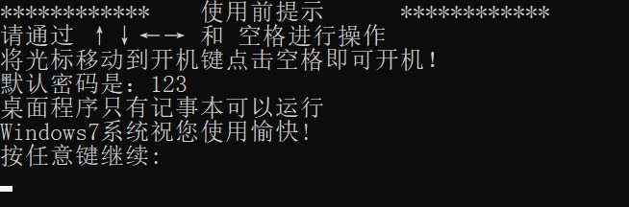
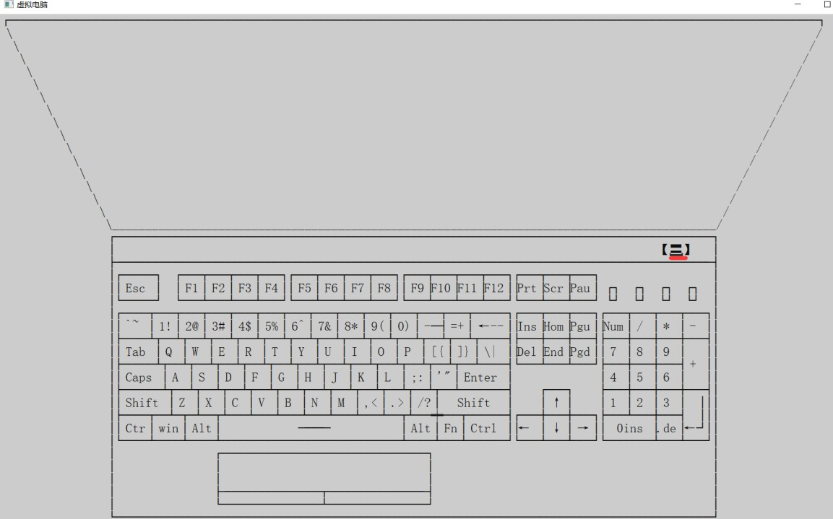
高级语言程序设计 课程设计报告
4.5 程序运行结果和功能展示
运行程序时，会先打印出一段使用前提示，帮助用户去理解怎么操作此程序，如图 4-1 所示。
图 4-1
按任意键继续后，程序会先打印虚拟计算机的界面，且光标会直接停留在开机键如图 4-2 所示。
图 4-2

Slide 51
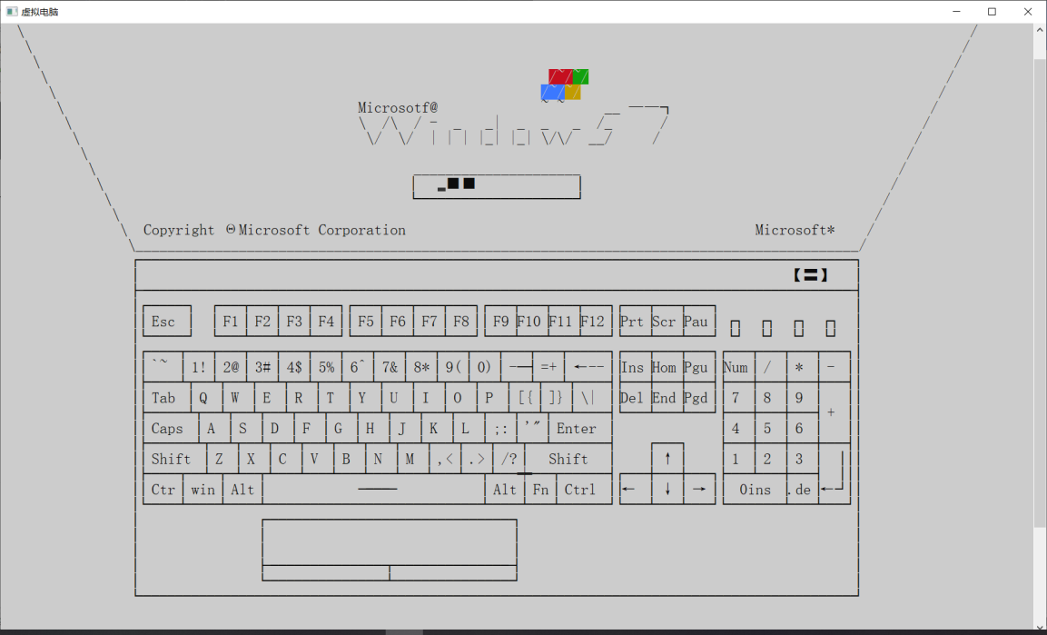
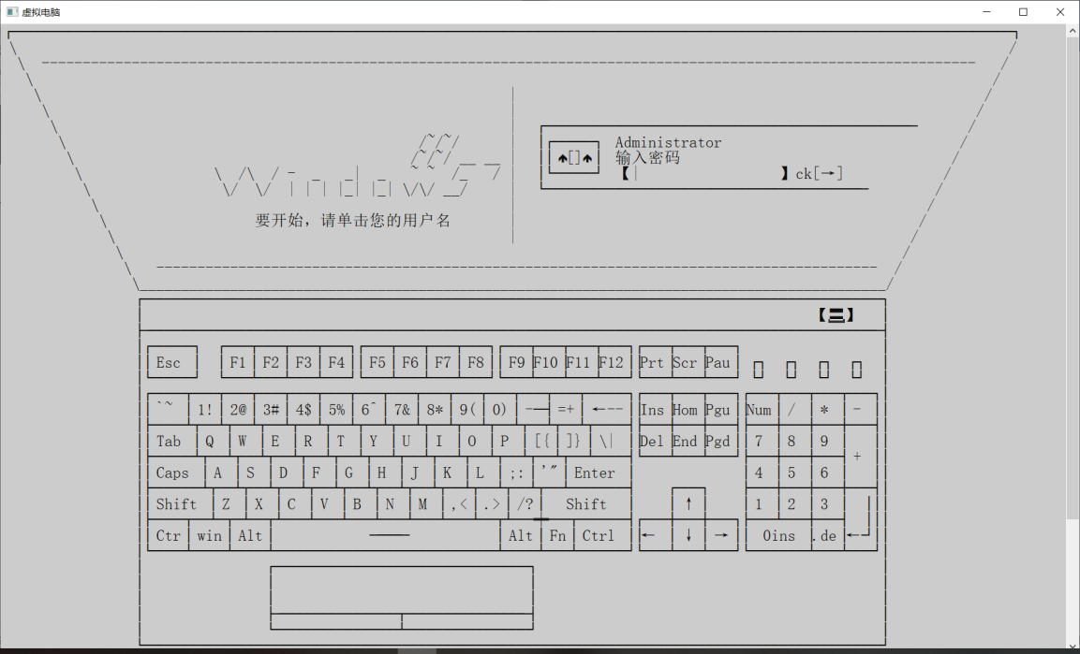
高级语言程序设计 课程设计报告
当光标在开机键时，用户按下空格之后，界面就会刷新，动态开机界面紧接着出现，如图 4-3 所示。
图 4-3
当开机动画载入完成之后，密码界面就会出现，如图 4-4 所示。
图 4-4
用户可使用↑↓←→来控制光标在虚拟键盘上的移动，当用户在某个虚拟键盘的键位上按下空格键时，虚拟计算机的屏幕上就会出现相应的字符，如图 4-5 所示。

Slide 52
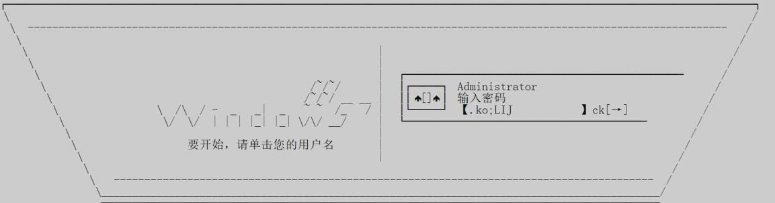

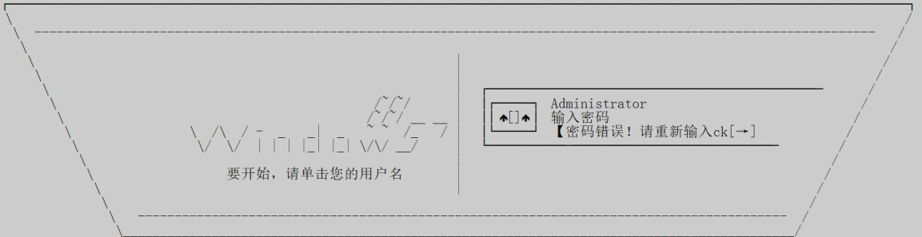
高级语言程序设计 课程设计报告
图 4-5
用户也可以通过讲光标移动到←--键即退格键如图 4-6，敲空格即可是删改已输入的密码。
图 4-6
当用户将光标移动到回车键并敲击空格后，程序会判断当前密码是否正 确，若密码错误，将会打印相应提示 2s，过后用户可继续尝试输入密码，如图
4-7 所示。
图 4-7
当用户输入正确的密码后，程序将会载入桌面界面，虚拟计算机成功登陆并显示桌面，如图 4-8 所示。

Slide 53
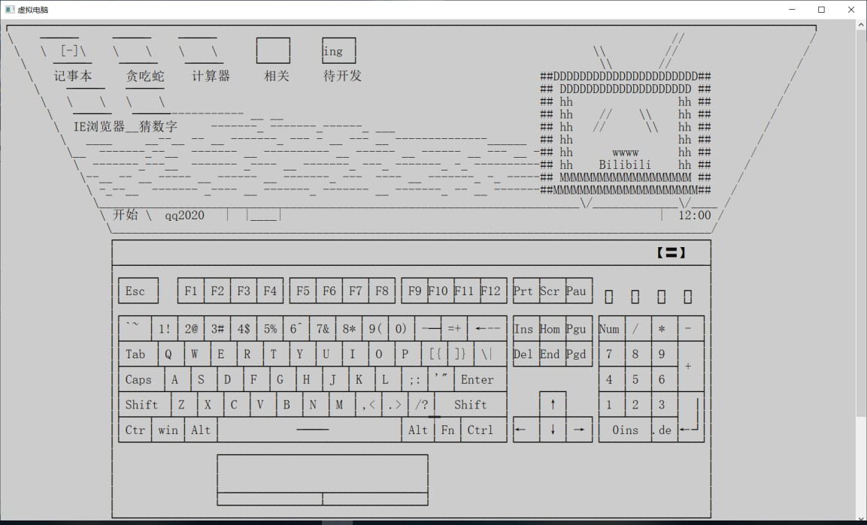
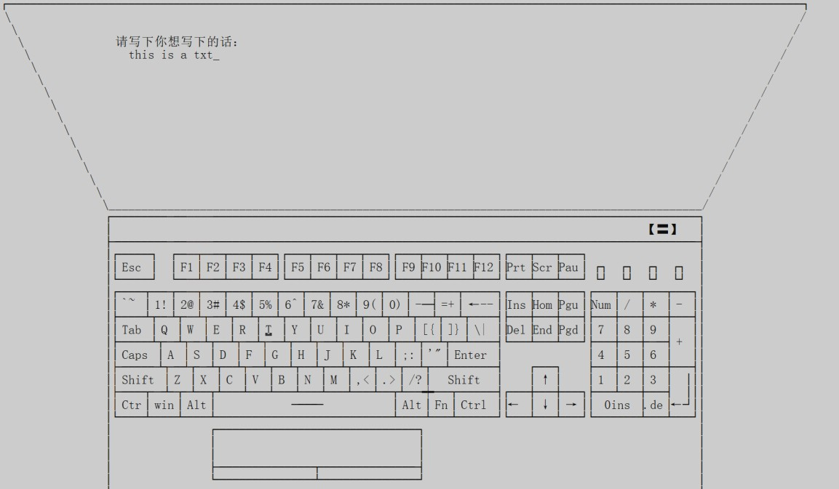
高级语言程序设计 课程设计报告
图 4-8
用户可通过将光标移动到虚拟键盘上的↑↓←→键并点空格可实现虚拟计
算机屏幕上的状态光标[-]的移动，当用户敲击虚拟键盘上的回车键时，就会进入[-]所在的桌面小组件。
“记事本”功能可以记录下用户在虚拟键盘上敲下的字符并显示在虚拟屏
幕上，并可实现退格键功能。功能主要界面如图 4-9 所示。目前只支持英文。并没有设计中文输入法的功能
图 4-9

Slide 54

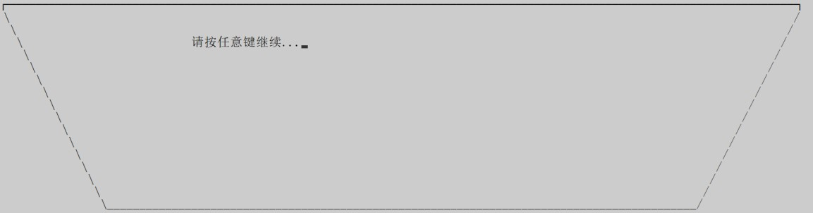
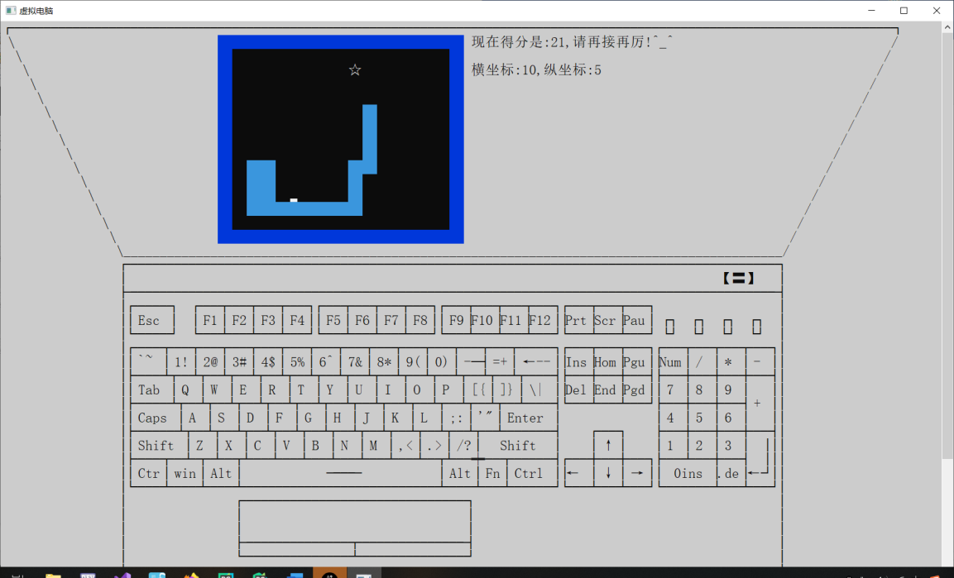
高级语言程序设计 课程设计报告
若用户想退出任何一个桌面小组件的页面，都可以通过用空格连续敲击虚拟键盘上的 ESC 键两次如图 4-10 所示来回到桌面，
图 4-10
当用户选择“贪吃蛇”组件时，屏幕会先出现请按任意键继续的提示，如图 4-11 所示。
图 4-11
当用户按任意键后，贪吃蛇游戏将会开始运行，用户只需用实际键盘的↑
↓←→键操作即可，贪吃蛇游戏运行界面如图 4-12 所示。
图 4-12
当贪吃蛇的“蛇头”碰到了“墙壁”或者“蛇身”的时候，游戏结束，并会打印当前所得分数，如图 4-13 所示。

Slide 55
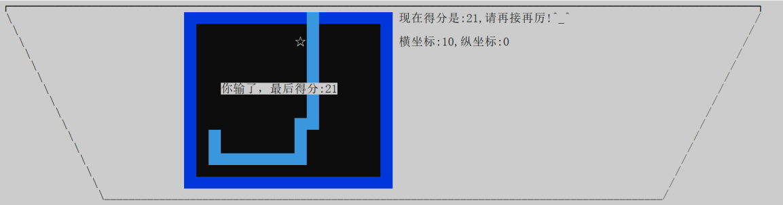
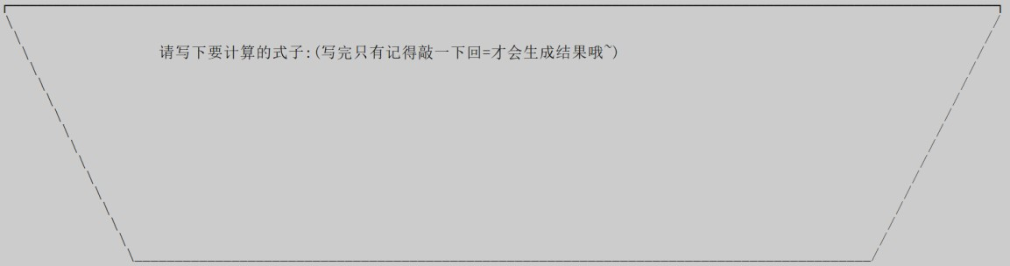
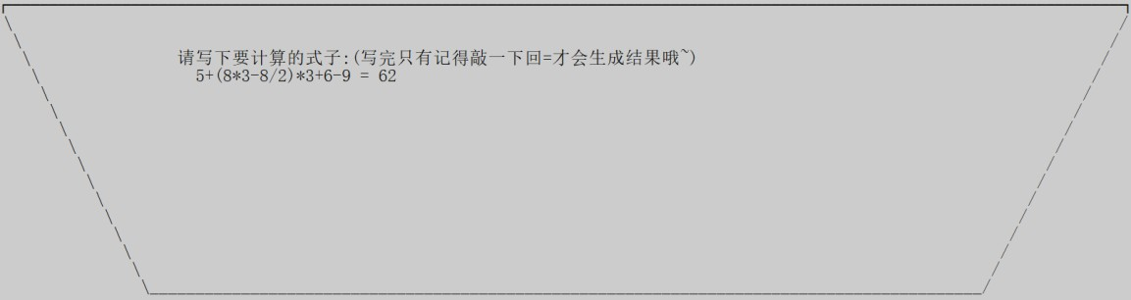
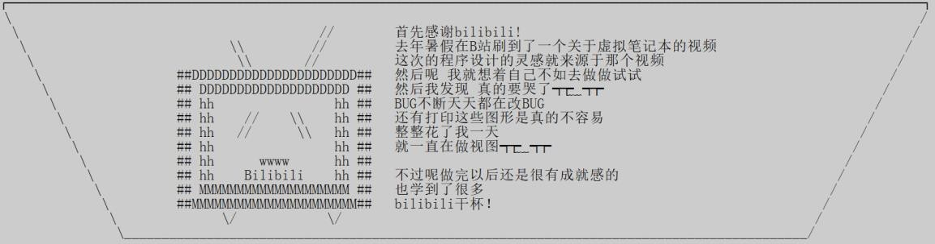
高级语言程序设计 课程设计报告
图 4-13
当用户选择计算器组件时，就会给出相应的操作提示，如图 4-14 所示。
图 4-14
用户可在虚拟键盘上输入需要计算的式子，在虚拟键盘上按下“=”后即可显示出相应答案，如图 4-15 所示。
图 4-15
当用户选择“相关”组件时，虚拟屏幕上就会显示作者事先写好的信息，如图 4-16 所示。
图 4-16
当用户选择“IE 浏览器”组件时，就会直接打开系统默认浏览器，并转到
www.baidu.com 网址。

Slide 56
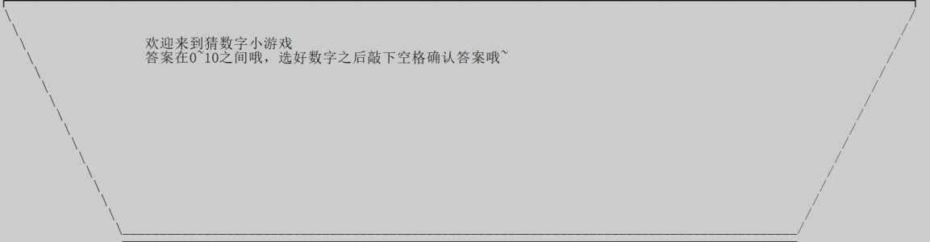
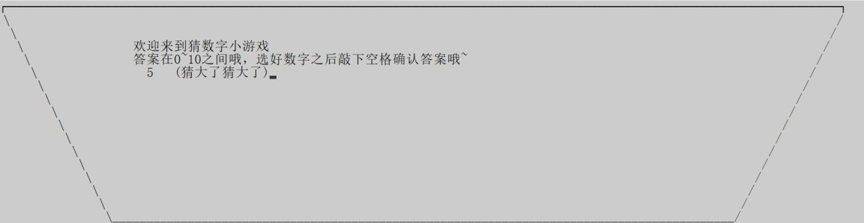
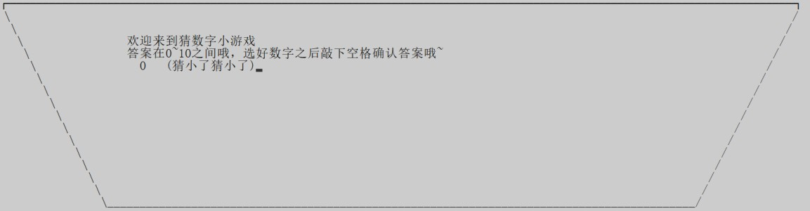
高级语言程序设计 课程设计报告
当用户选择“猜数字”组件时，虚拟屏幕上就会显示游戏说明，用户在虚拟键盘上选择相应的数字后，敲下空格即可。如图 4-17 所示。
图 4-17
当用户所选的数字大于答案时，将会显示“猜大了猜大了”的提示，如图
4-18 所示。
图 4-18
当用户所选的数字小于答案时，将会显示“猜小了猜小了”的提示，如图
4-19 所示。
图 4-19
当用户所选的数字等于正确答案后，将会显示“恭喜你 猜对了！(*^▽
^*)”的提示，如图 4-20 所示。

Slide 57
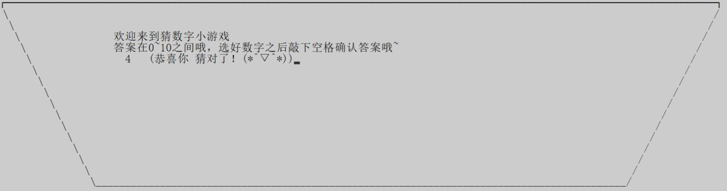
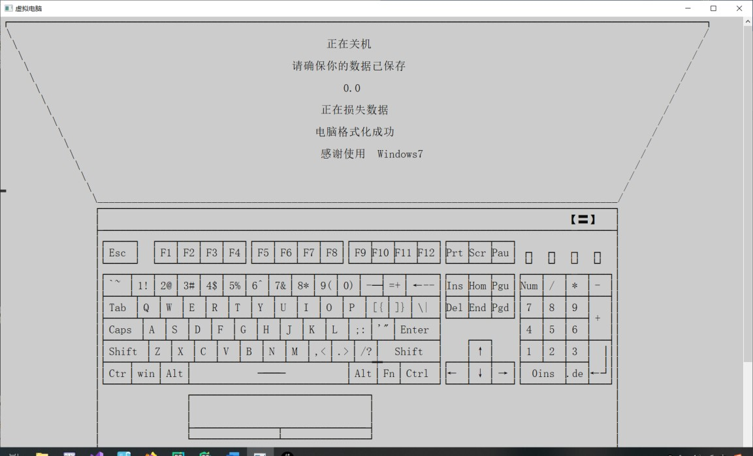
高级语言程序设计 课程设计报告
图 4-20
当用户再次将光标移动到开机键，且敲下空格后，虚拟屏幕将会夹在关机界面，如图 4-21 所示。在等待 5s 后虚拟屏幕将会刷新成空白界面。
图 4-21

Slide 58
高级语言程序设计 课程设计报告
五、设计总结
这次的程序设计总的来说还是很有挑战性的，不论是从代码量和逻辑思路还是以前所学的各种知识的运用，都尽量挑选了合适的方法去写代码，同时在编写的过程中还附上了许多注释，还有本地头文件的使用、对 cmd 窗口的操 作，windows.h 库等。这些操作都是第一次，在编写代码的过程中，当然也发生了许多意料不到的错误，和 BUG，这些都不在一一叙述了。
但由于小组成员的时间和精力有限，做完这些功能后就没有经历再去拓展其他功能了，本来的期望是还想将之前做出来的学生信息管理系统给整合到此次程序设计里，但实在是没有多余的精力去做了，还是比较遗憾的。同时呢，程序依旧有许多不尽人意的地方。
总的来说呢，还是从这次的程序设计中学到了很多，这也算是一次很不错的成长。
六、参考文献
贪吃蛇参考：https://blog.csdn.net/haohulala/article/details/80036221

